Slide 1
인포젠사내프로젝트
이름 : 김은희
업무 : 스킬관리화면 , 프로젝트 별 투입 현황 관리화면

Slide 2
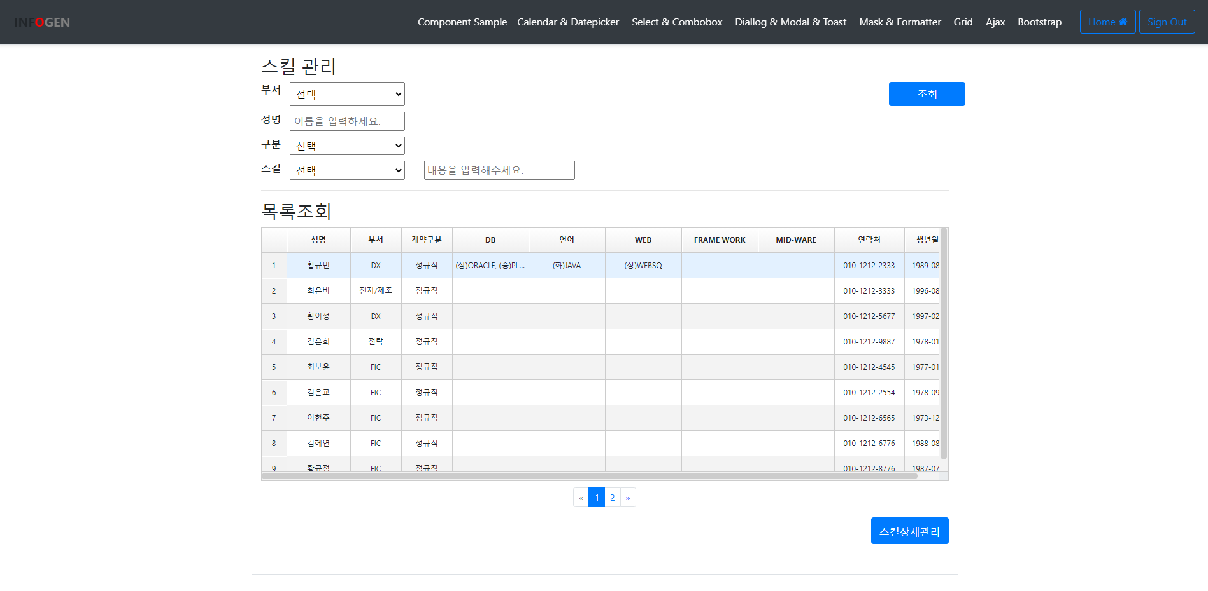
스킬관리(화면)
스킬관리 화면으로 정규직/비정규직의 스킬 관리가 가능한 화면임.

Slide 3
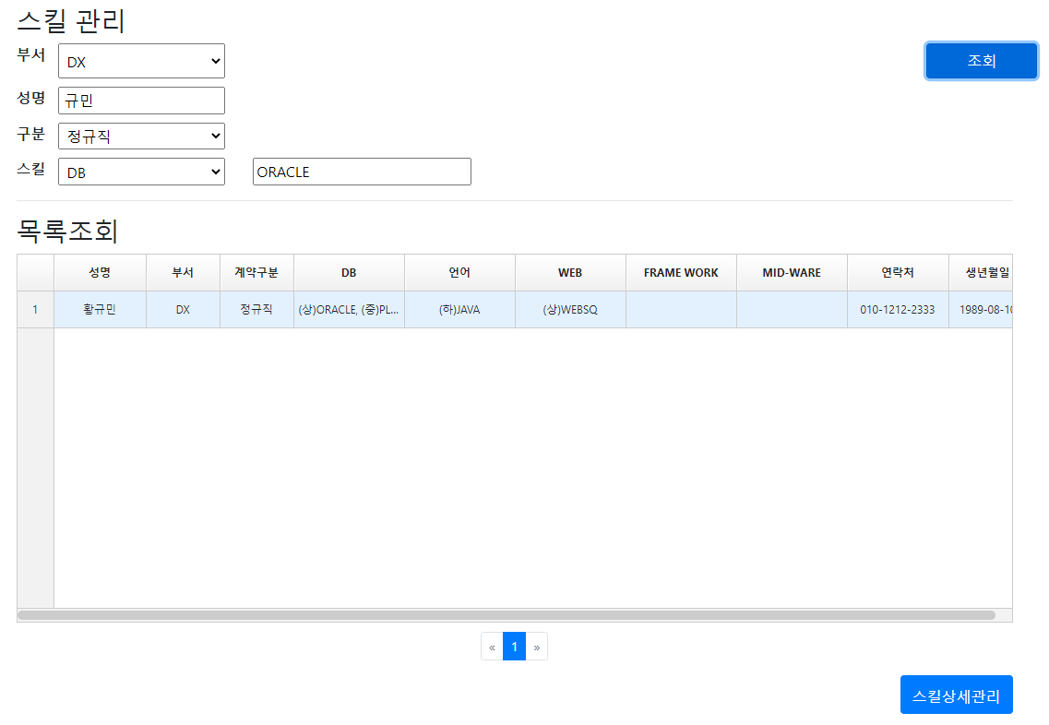
스킬관리(조회)
스킬관리 화면의 검색조건은 부서, 성명, 구분, 스킬이 있음.

Slide 4
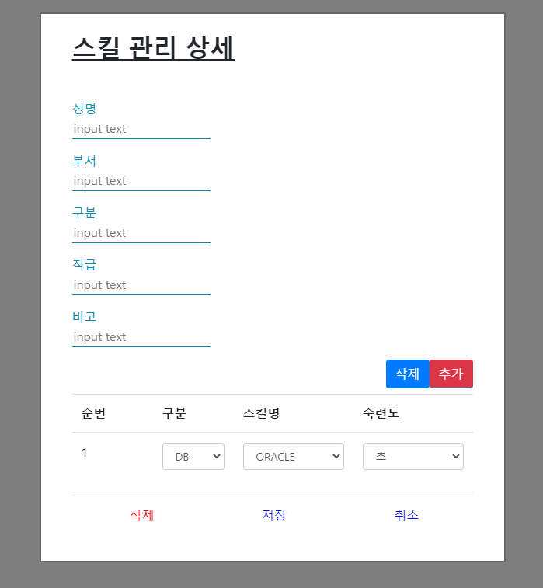
스킬관리(스킬상세관리)
스킬상세관리 팝업(담당자 : 정헌철사원)
스킬수정을 원하는 인원을 선택하고 [스킬상세관리]버튼을 누르면 스킬관리상세 화면에서 스킬을 수정 할 수 있음.

Slide 5
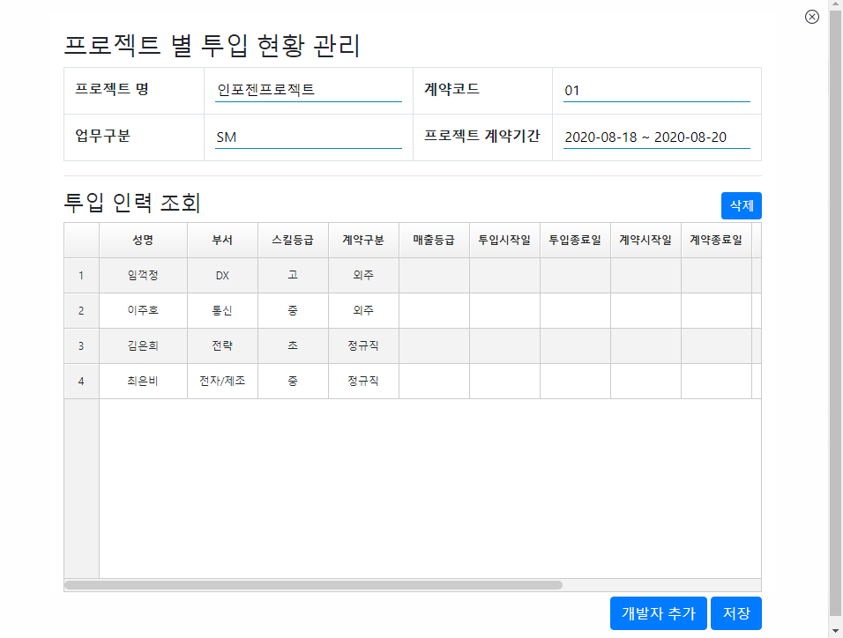
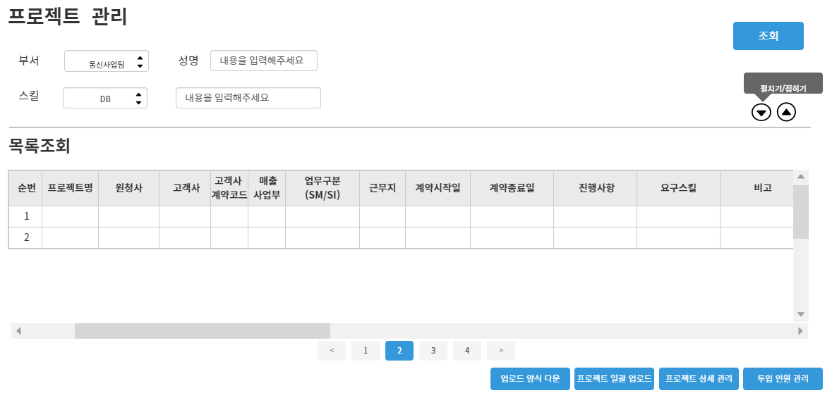
프로젝트 별 투입 현황 관리(화면)
프로젝트관리 화면(담당자 : 이주호사원)
[프로젝트 관리]화면에서 프로젝트 선택 후 [프로젝트 상세관리] 버튼 클릭 시 [프로젝트 별 투입 현황 관리]화면으로 이어짐

Slide 6
프로젝트 별 투입 현황 관리(조회)
프로젝트 별 투입 현황을 관리 할 수 있는 화면임.

Slide 7
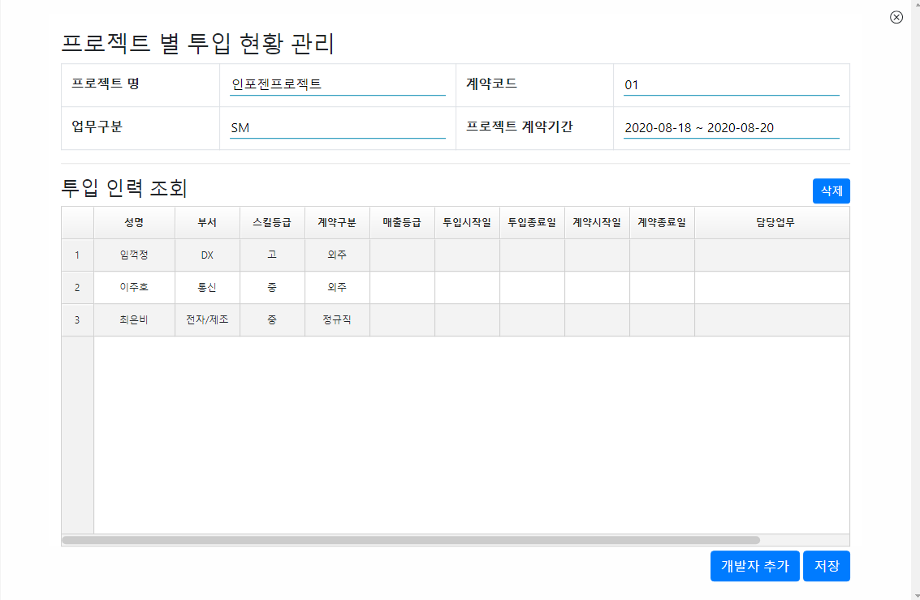
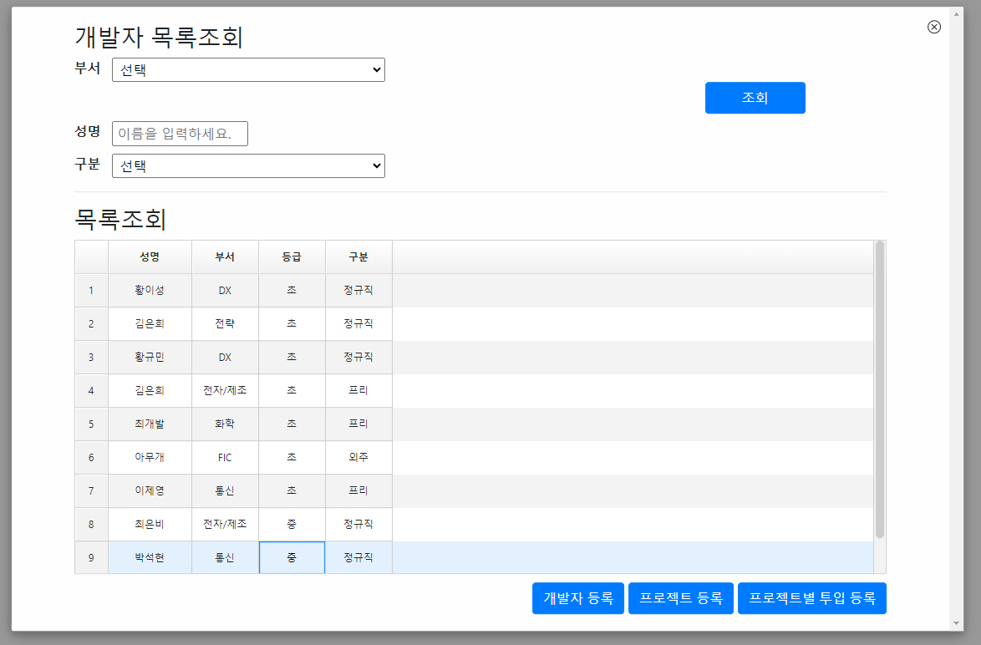
프로젝트 별 투입 현황 관리(인원추가)
개발자 목록조회 팝업(담당자 : 김경민사원)
[개발자 추가] 버튼을 클릭 후 추가할 인원을 선택하여 [프로젝트 별 투입 등록] 버튼 클릭하면 인원을 추가 할 수 있음.
*단 이미 추가된 인원은 추가 불가.

Slide 8
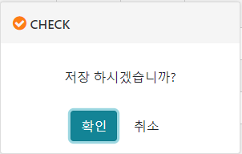
프로젝트 별 투입 현황 관리(저장)
투입인력을 수정하고 [저장]버튼을 누르면 내역이 저장이 됨.

Slide 9
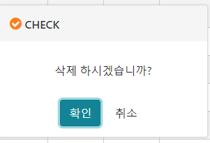
프로젝트 별 투입 현황 관리(삭제)
프로젝트에서 투입을 삭제하고 싶은 인원은 해당 인원 선택 후 [삭제] 버튼을 클릭하여 삭제할 수 있음.

